Slide 1
Etude d'une morphogénèse urbaine
Lucie Bécu, Basile Rapit, Sami Farra
Semaine ENAC 2014 : Modèles Basés-Agents

Slide 2
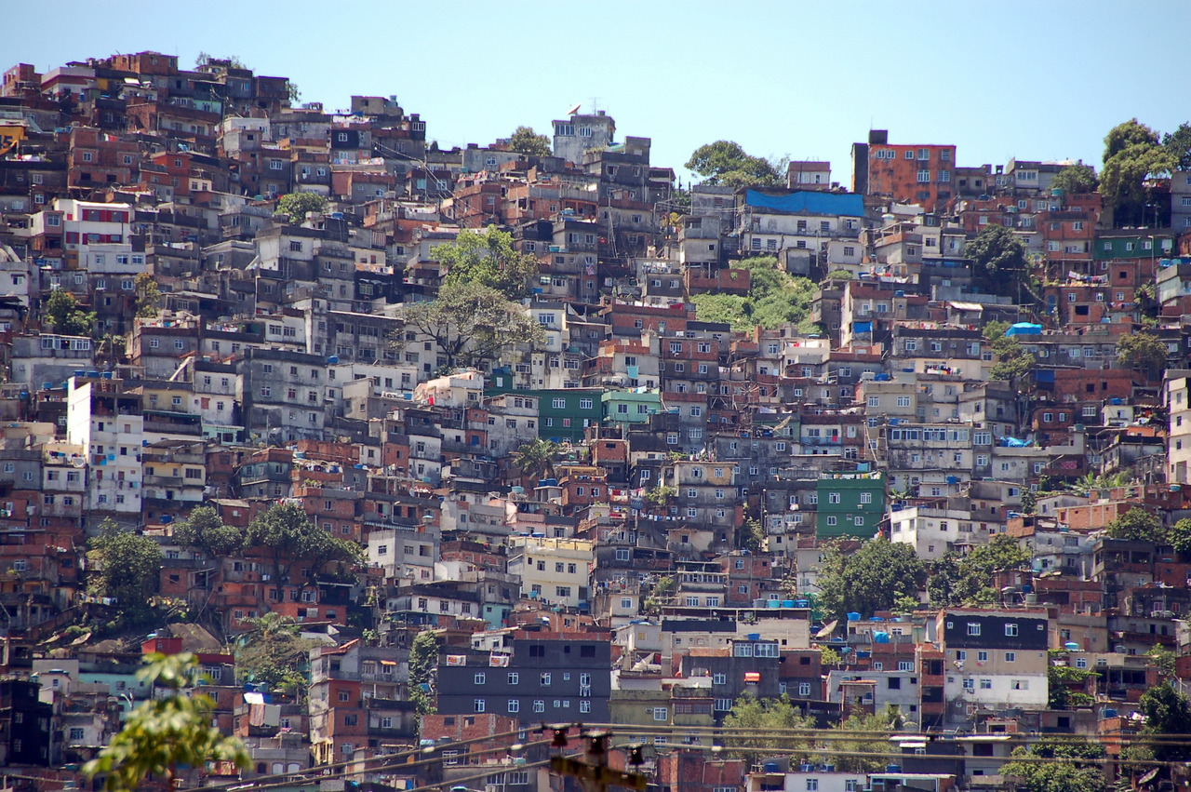
Introduction, intérêt de la recherche

Slide 3
Objectifs et hypothèses
Comprendre la dynamique urbaine à l'aide de différents agents et mettre en exergue la problématique de densification inhérente à la ville afin d'étudier les diverses formes de ville en résultant.
Etudier des phénomènes d'aménagement du territoire par simulation “bottom-up”.
La ville est définie par trois différentes zones d'affectation : les ménages aisés, les ménages modestes et les commerces-places de travail.
Ces zones sont organisées autour d'un centre et autour des voies de circulation.

Slide 4
Méthodes et procédures
Chaque zone d'affectation répond à des conditions de survie et déménage si ces conditions ne sont pas satisfaites.
Les voies de circulation se développent si la demande en commerce est suffisante, ce qui permet à ces derniers de s'installer au centre de la ville.
Les ménages les plus modestes s'installent le plus proche possible de leur lieu de travail tandis que les ménages aisés tendent à se regrouper.
Deux types de simulation sont testés : avant la densification, et après.
Intérêt pour la densité qui résulte de la variation de ces paramètres.

Slide 5
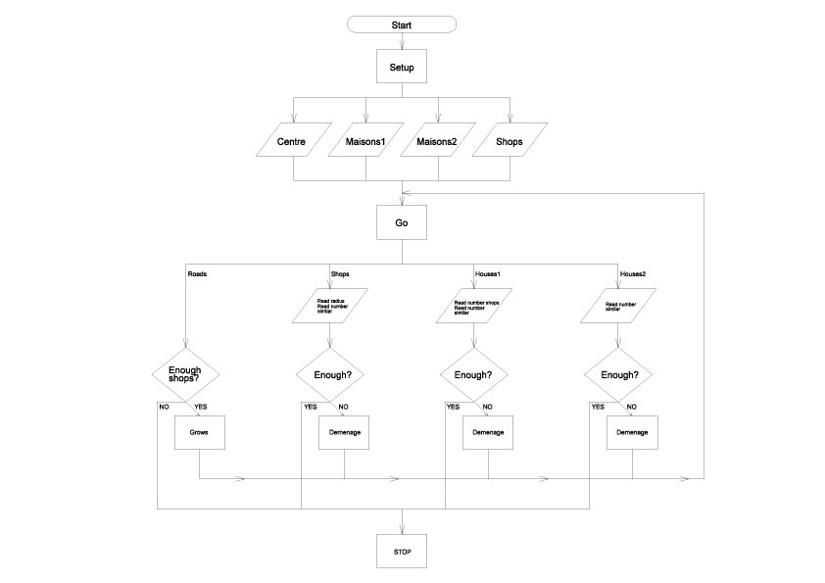
Méthodes et procédures

Slide 6
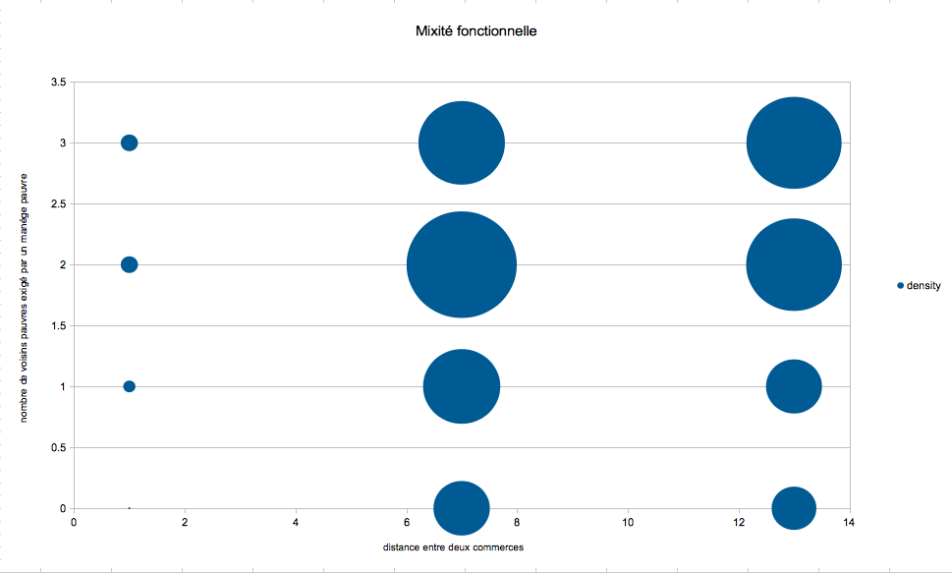
Résultats

Slide 7
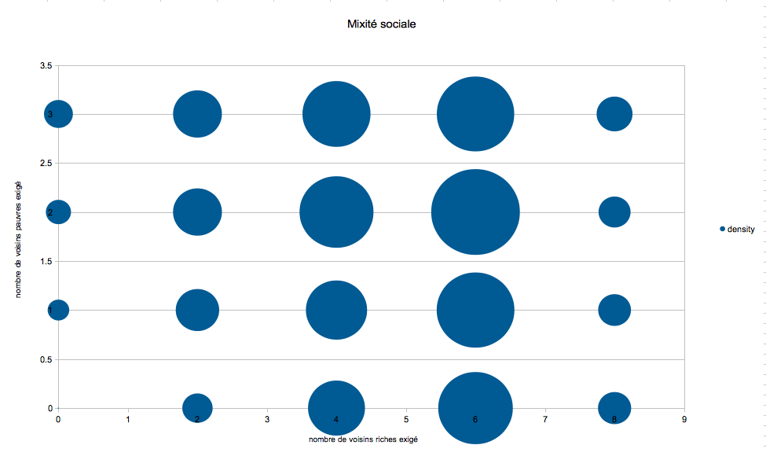
Résultats

Slide 8
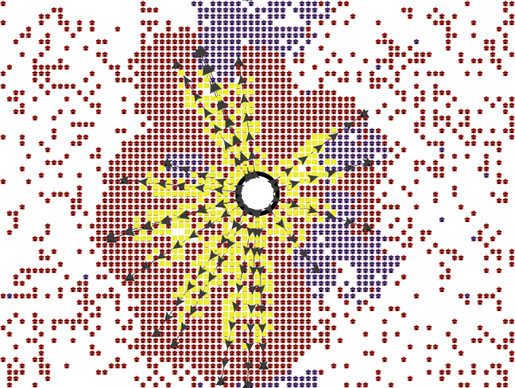
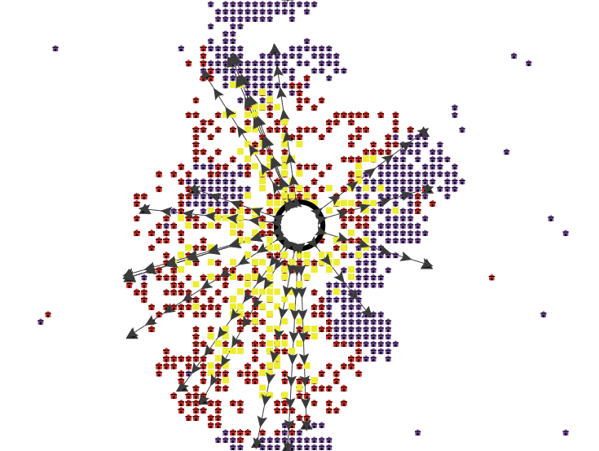
Résultats

Slide 9
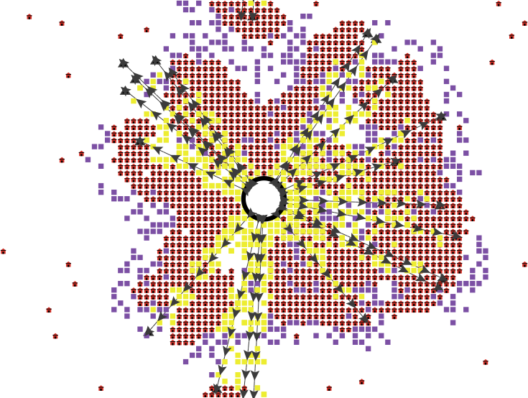
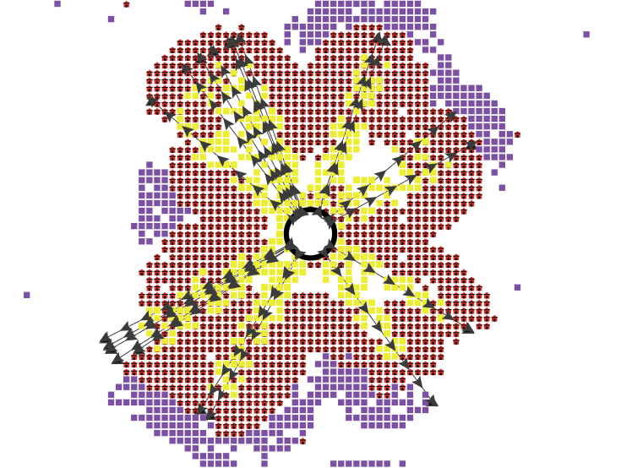
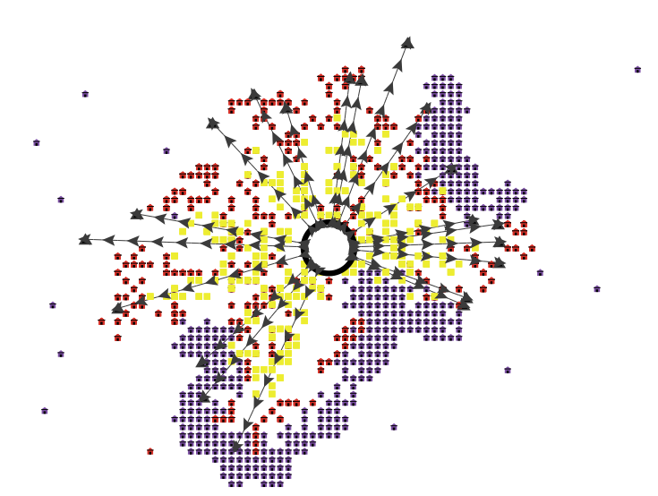
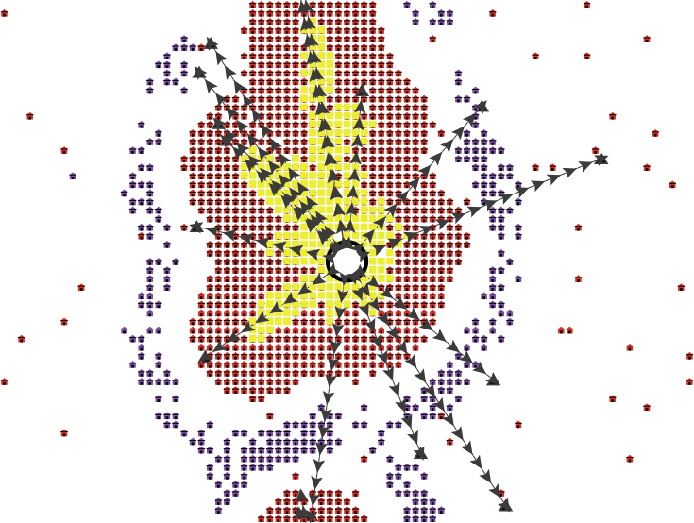
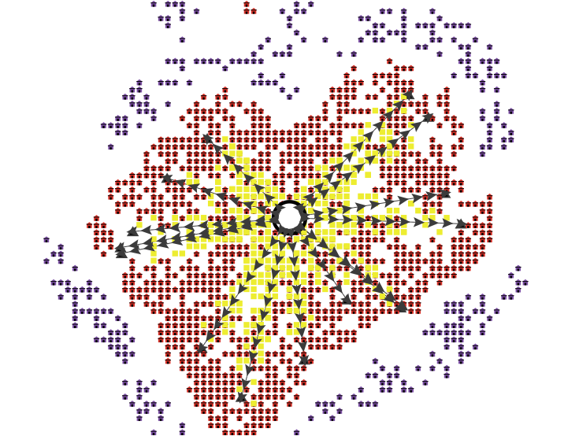
Résultats

Slide 10
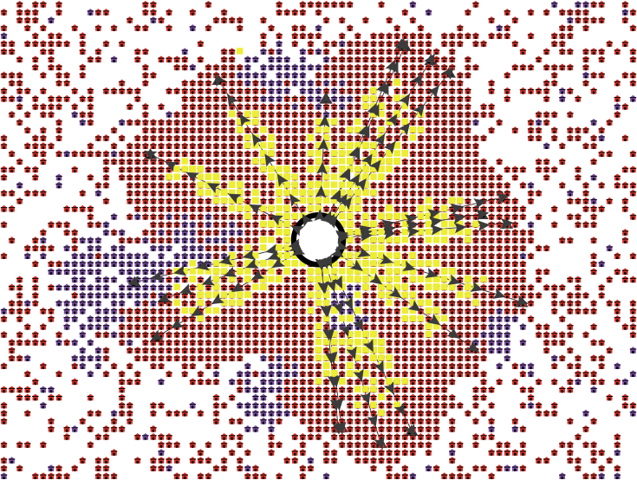
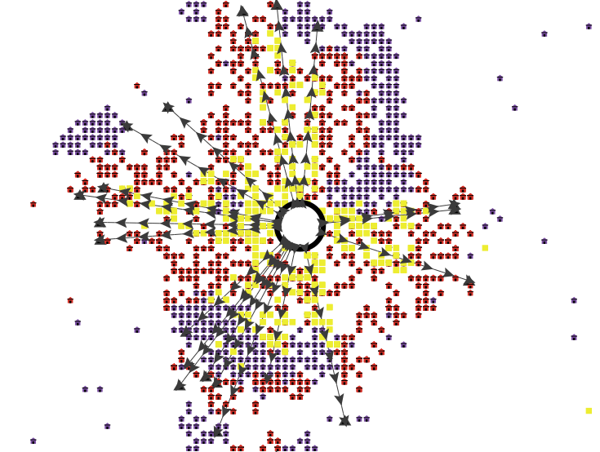
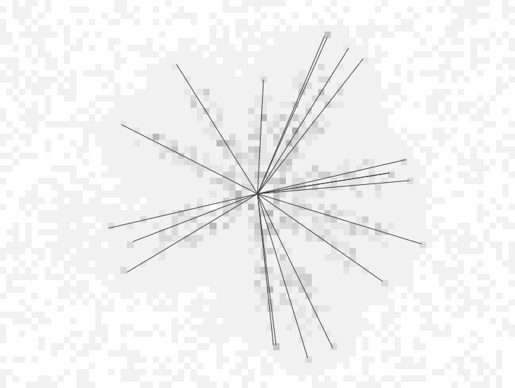
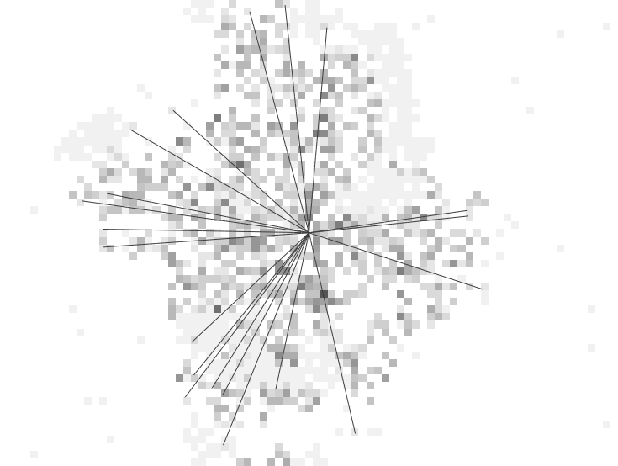
Résultats

Slide 11
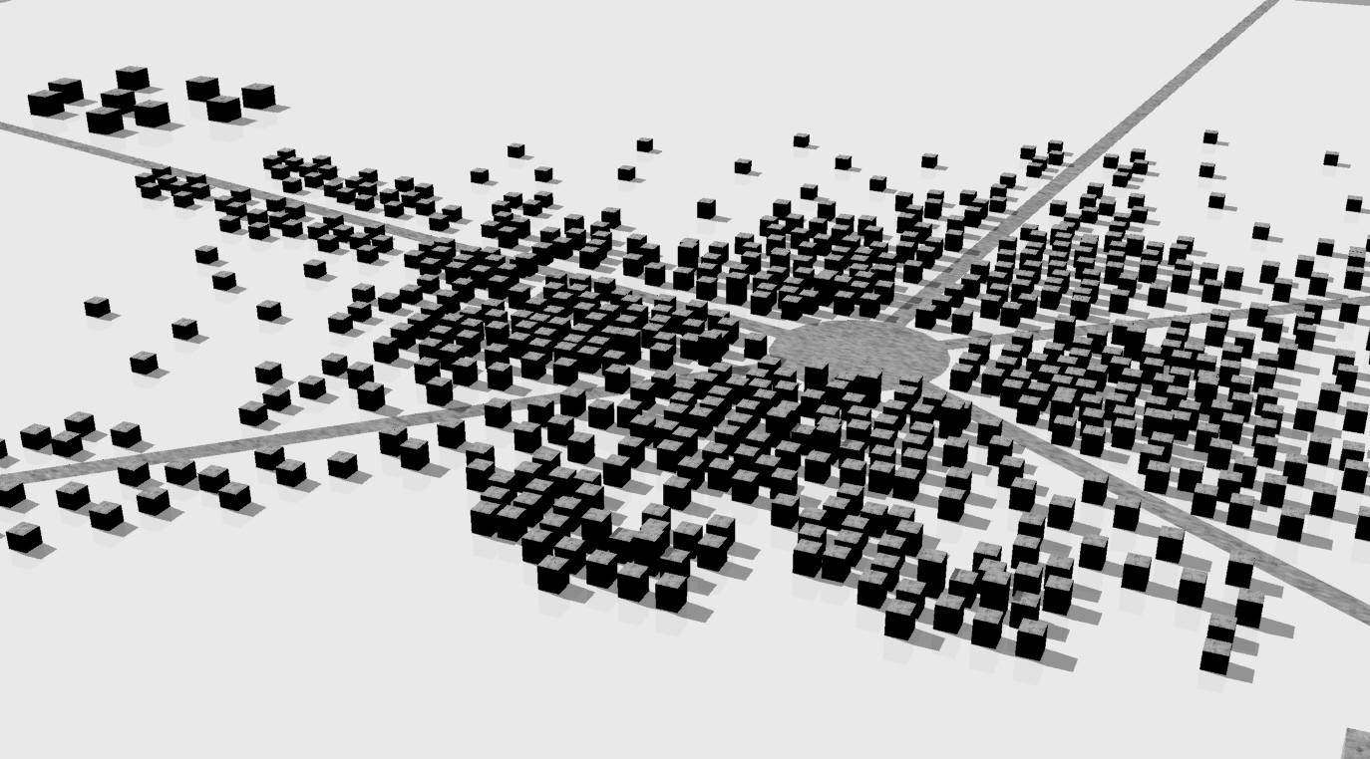
Résultats

Slide 12
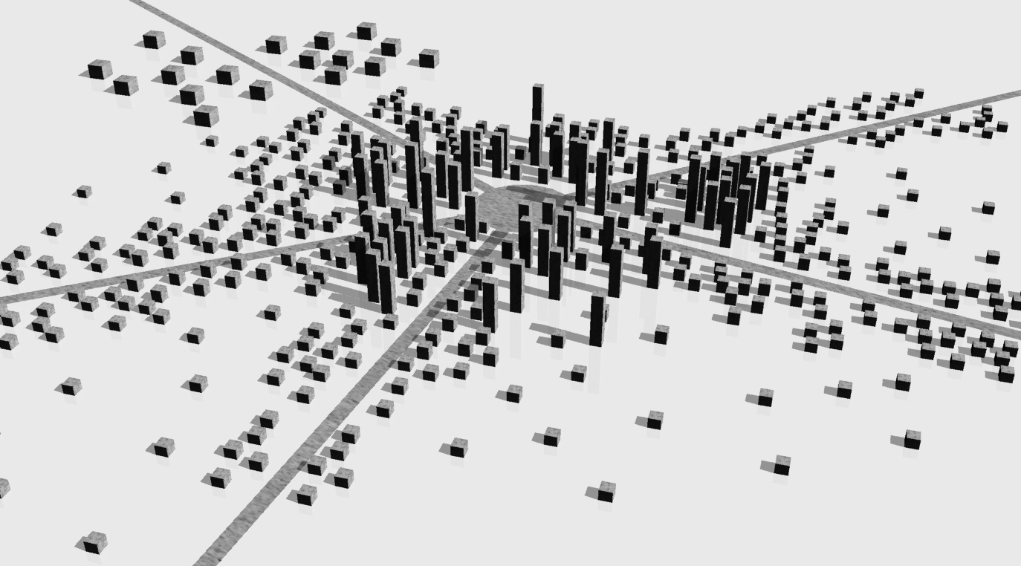
Résultats

Slide 13
Conclusion
La ségrégation et le développement vertical rend la ville dense.
Il permet d'observer plusieurs formes de ville.
Ce modèle n'admet qu'une seule ville, avec un seul centre ; il reste possible de l'améliorer en ajoutant une multitude de paramètres.

Slide 14
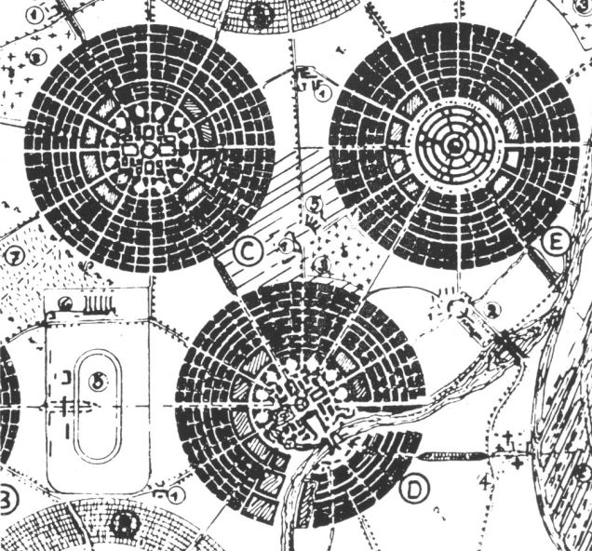
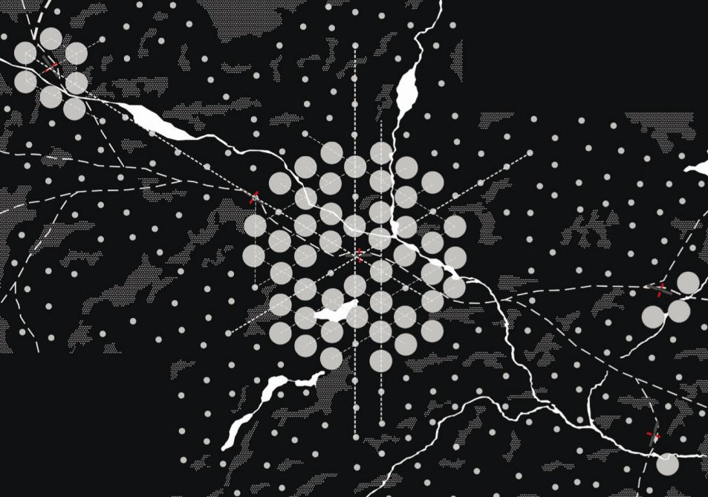
Discussion
“Plan d'établissement urbain”, Erich Gloeden

Slide 15
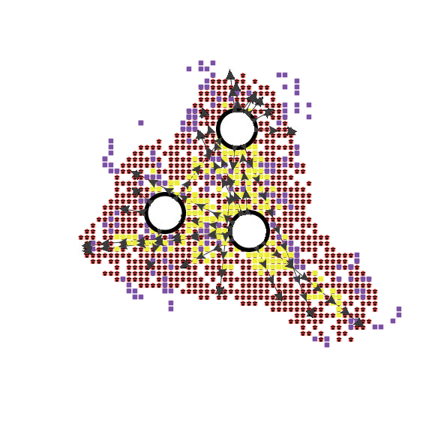
Discussion

